Slide 1
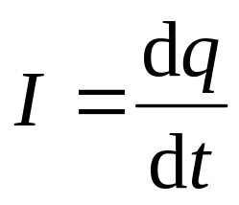
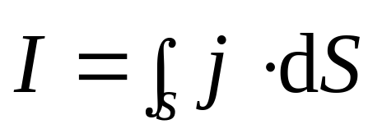
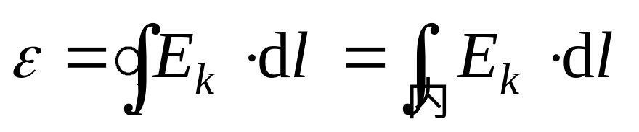
一 恒定电流
1. 电流强度与电流密度
电流强度
电流密度
2. 电源电动势

Slide 2
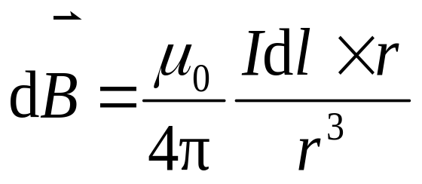
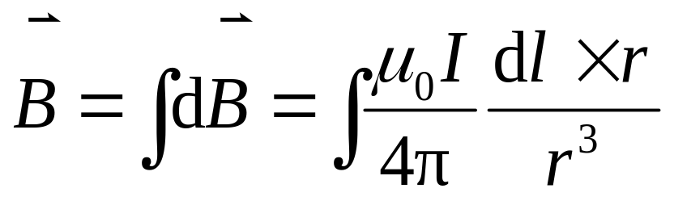
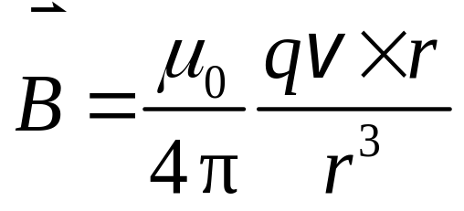
二 电流激发磁场
1. 电流元的磁场
毕奥—萨伐尔定律
2. 载流导线的磁场
磁感强度叠加原理
（注意熟记几种特殊形状载流导线的磁场）
3. 运动电荷的磁场

Slide 3
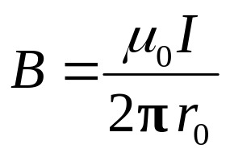
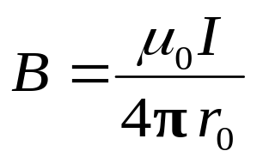

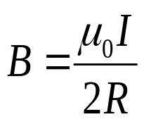
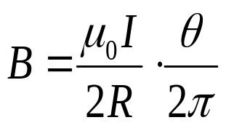
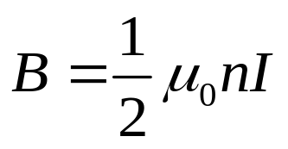


载流直导线：
无限长
半无限长
延长线上
载流圆线圈：
圆心处
任意弧长电流在圆心处
长直螺线管：
无限长
半无限长

Slide 4
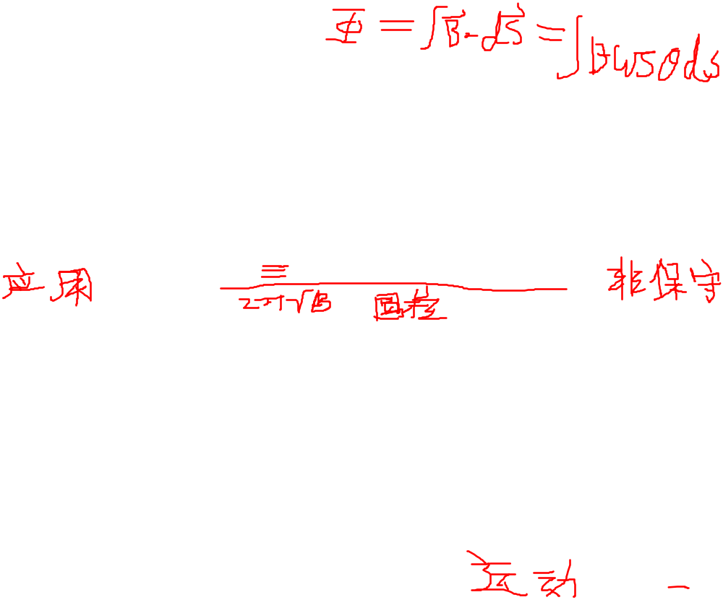
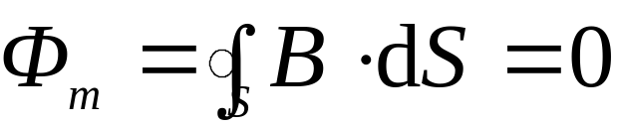
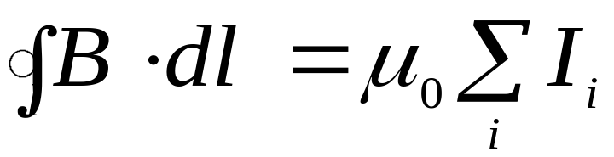
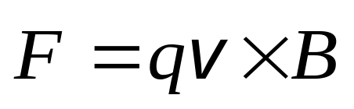
三 反映磁场性质的两条基本定理
磁场的高斯定理
无源场
安培环路定理
有旋场
磁场的高斯定理和安培环路定理反映了磁场是无源有旋（非保守）场.
四 磁场对运动电荷、电流的作用
1. 磁场对运动电荷的作用力 —— 洛仑兹力

Slide 5
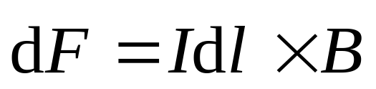
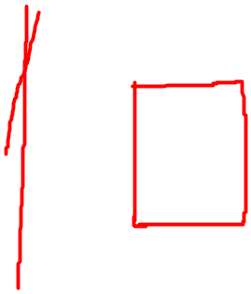
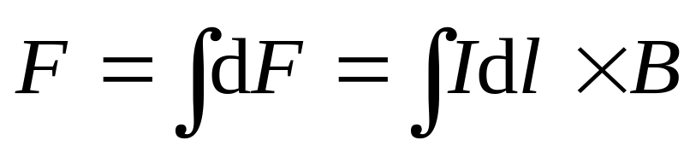
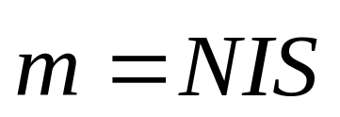
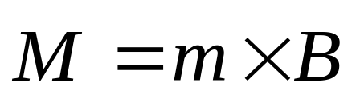
2. 磁场对载流导线的作用力 —— 安培力
电流元受到的安培力
载流导线受到的安培力
3. 磁场对平面载流线圈的作用
载流线圈的磁矩
平面载流线圈在均匀磁场中受到的磁力矩

Slide 6
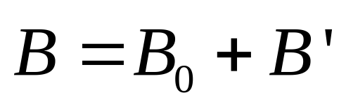
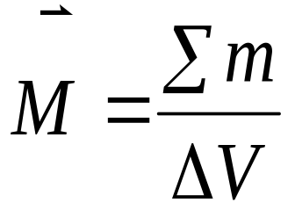
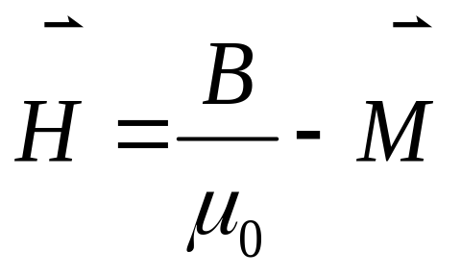
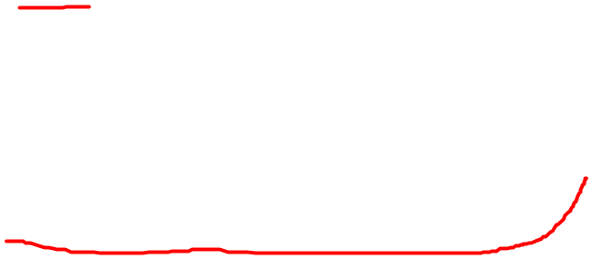
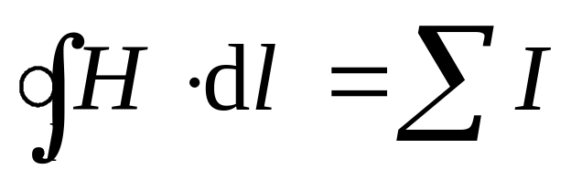
五 磁介质和磁场的相互影响
介质中的磁强
磁化强度
六 磁介质中的安培环路定理
磁场强度
安培环路定理

Slide 7
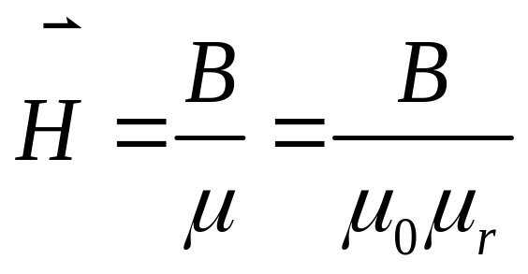

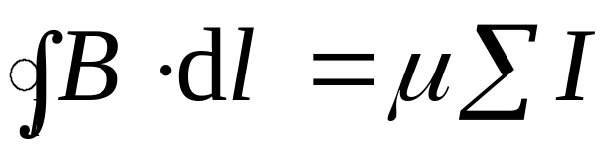
注意
对均匀的线性非铁磁质
磁场强度
安培环路定理
七 铁磁质
磁畴
磁滞现象

